Slide 1
树莓派系统简介
2024/2/25
电子系统导论教学团队
Notes:
首先介绍一下树莓派是啥 与计算机的联系
系统之于树莓派的意义 适合于树莓派的系统 与电脑系统的差别
介绍下raspian之于开发的意义
介绍系统安装方法
Vnc介绍 ssh介绍 raspiconfig介绍

Slide 2
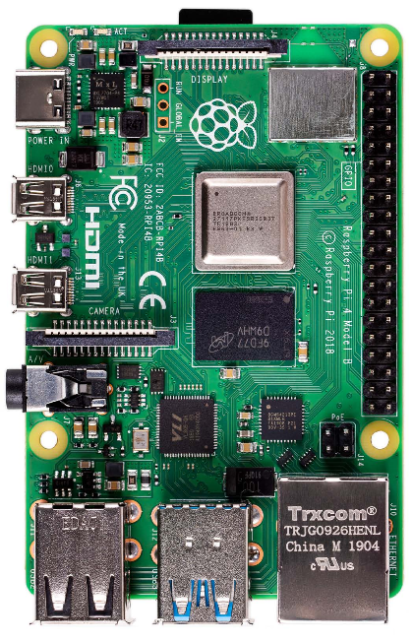
树莓派(Raspberry Pi)
基于ARM架构的卡片式电脑
支持Raspbian系统
千兆以太网接口
2个USB2.0，2个USB3.0
双频802.11ac无线网卡
蓝牙5.0
2个micro-HDMI视频输出口
3.5mm标准音频输出口
40个GPIO口
5V/3A USB Type-C 电源接口
树莓派4B

Slide 3
树莓派vs电脑
树莓派
基于ARM架构，可安装系统皆为ARM架构版本系统
内部存储由SD卡承载
内存以PoP封装形式装载在芯片内，固定无法改变
功耗低，小巧灵活，可方便地控制IO口，软硬件开发皆宜
电脑
多基于x86架构，可安装日常熟知的各种电脑系统
内部存储由硬盘承载
内存以独立的内存条进行装载，内存大小可调节
功耗大，庞大笨拙，一般很少用于IO口控制，开发多为软件层面

Slide 4
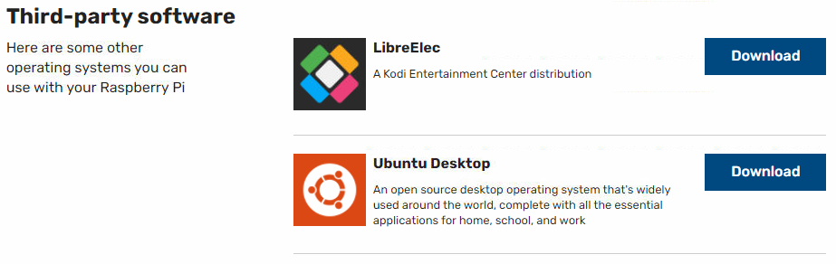
树莓派支持的OS
Raspberry Pi OS （课程推荐）
官方推荐的系统，原名Raspbian，基于Debian系统，针对树莓派定制开发的一款Linux系统
更多其他，参考https://www.raspberrypi.org/software/operating-systems/

Slide 5


什么是Linux？
Linux与Linus
1991，芬兰赫尔辛基大学
Unix-like, POSIX-compliant
Linux kernel/distribution
License
GNU General Public License (GPL)
常见应用
桌面：GNOME, KDE
LAMP
Sony PS3
TiVo PVR
防火墙，路由器

Slide 6

树莓派硬件套装
硬件配备
树莓派4B (4GB内存版本)
MicroSD卡（至少8G，推荐class10）
DC5V 2A电源适配器
USB Type C电源线
读卡器
Micro-HDMI转VGA接头
USB键盘鼠标
显示屏
含初始系统的SD卡

Slide 7
连接树莓派
Micro SD
蓝牙、802.11ac
无线连接
USB Type C
电源供电
HDMI0 (建议)
Micro-HDMI
视频输出
GPIO
HDMI1
USB Type A
鼠标、键盘
千兆以太网

Slide 8
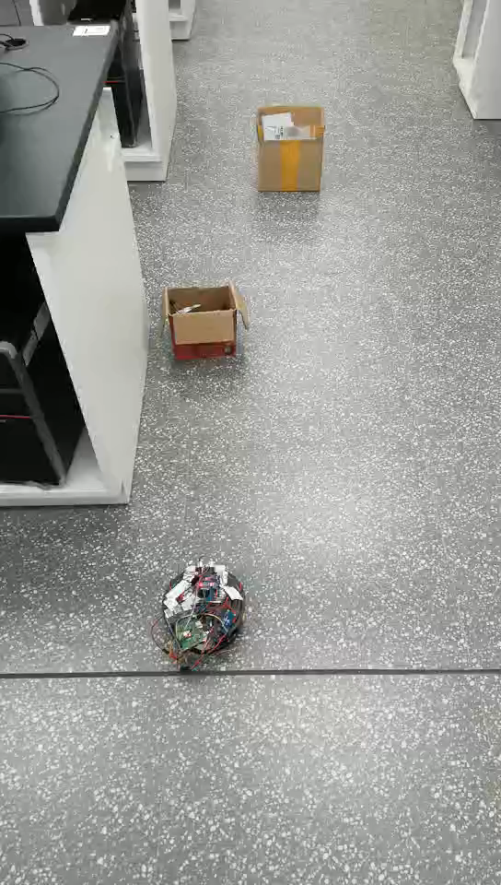
树莓派能做什么？
智能机器人
智能家居
无线路由器
VPN服务器
家庭影院媒体中心
安防系统
······
基于树莓派的避障小车
2018年学生课程设计

Slide 9
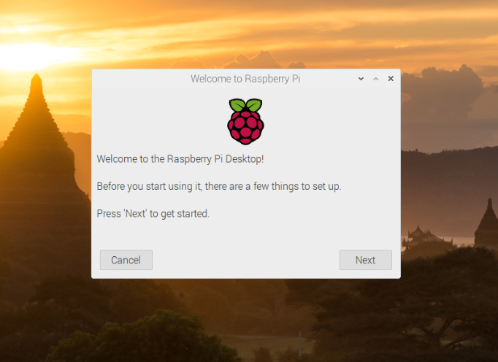
初始设置（已完成）
给树莓派接上SD卡、键鼠、显示器、电源，启动树莓派。等待一段时间后，进入系统初始化设置

Slide 10
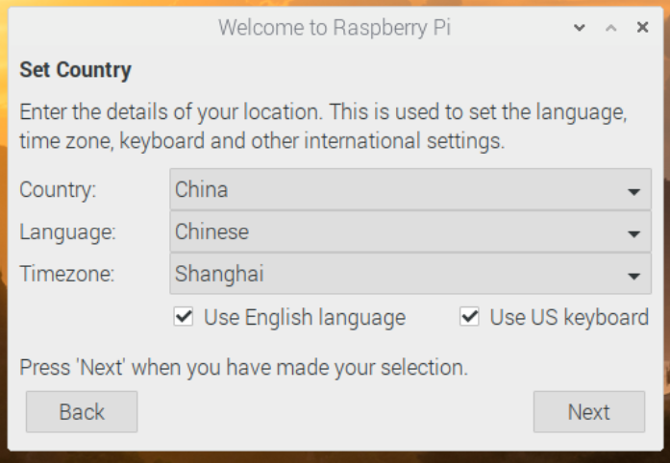
初始设置（已完成）
设置国家/地区、语言、时区、键盘映射

Slide 11
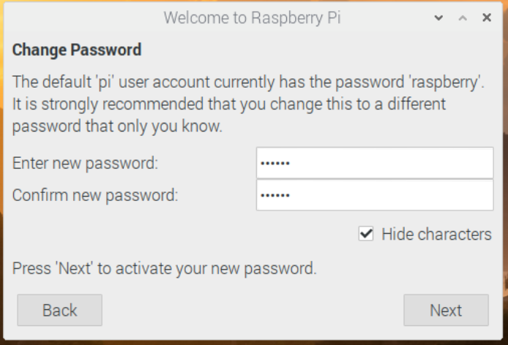
初始设置（已完成）
设置默认用户pi的系统密码（前两次实验请统一设置为123456，后续分组固定后再自行修改密码）

Slide 12
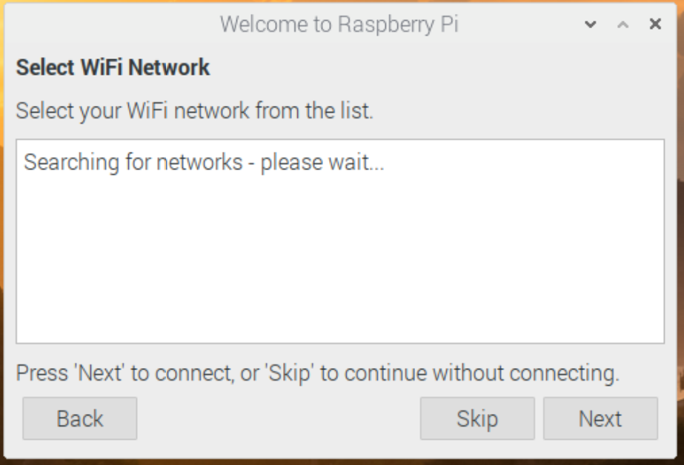
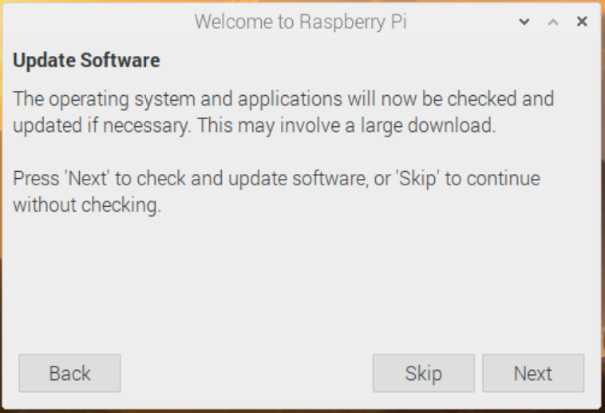
初始设置（已完成）
忽略WiFi设置和软件更新（特别是软件更新，后续修改镜像源后再根据需要执行，否则下载速度非常慢）

Slide 13
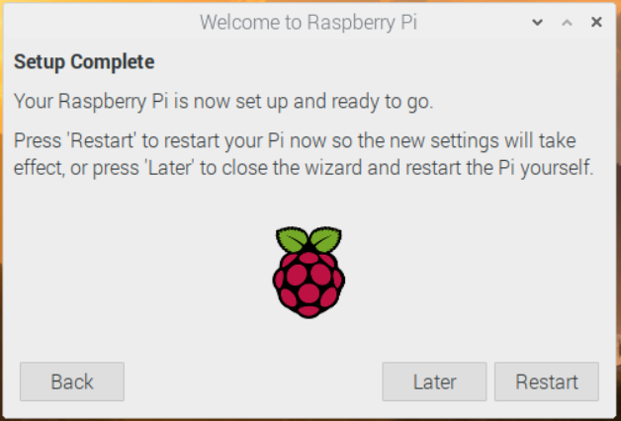
初始设置（已完成）
设置完成，重启树莓派

Slide 14
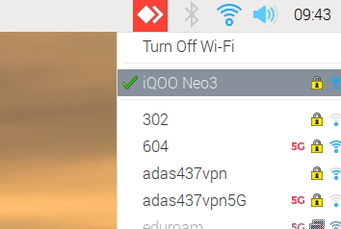
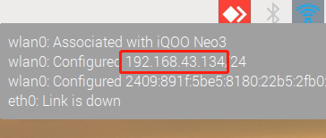
连接网络
连接配备好的WiFi
在系统上方有无线连接图标，点击后选择WiFi输入密码并完成连接，与电脑连WiFi相同
查看IP（后边的”/24”不是）
鼠标放于图标处，静置几秒，即可看到连接信息，如连接的WiFi名和局域网IP（局域网IP可用于连接稳定的远程控制）

Slide 15
课程官方WiFi
实验室提供eelab413、eelab414两个官方WiFi
密码同SSID名
每日首次连接后需要在浏览器进行UIS认证后才能联网
如果浏览器访问网页没有自动触发认证网页，可以通过访问 wlrz.fudan.edu.cn 来手动触发认证

Slide 16
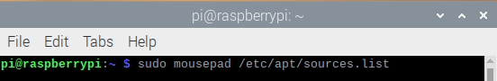
更换软件源
软件源—更新软件的来源（类似快递发货地）：
默认为国外的软件源，因此没有修改过软件源便进行更新下载速度很慢。以下为国内几个较有名的软件源
阿里云：http://mirrors.aliyun.com/raspbian/raspbian/
清华：http://mirrors.tuna.tsinghua.edu.cn/raspbian/raspbian/
中科大：http://mirrors.ustc.edu.cn/raspbian/raspbian/
修改软件源
打开终端（快捷键 Ctrl+Alt+T），并用mousepad软件打开/etc/apt/sources.list文件（[]代表空格）
sudo[]mousepad[]/etc/apt/sources.list
Notes:
参考链接：https://mirrors.tuna.tsinghua.edu.cn/help/raspbian/

Slide 17
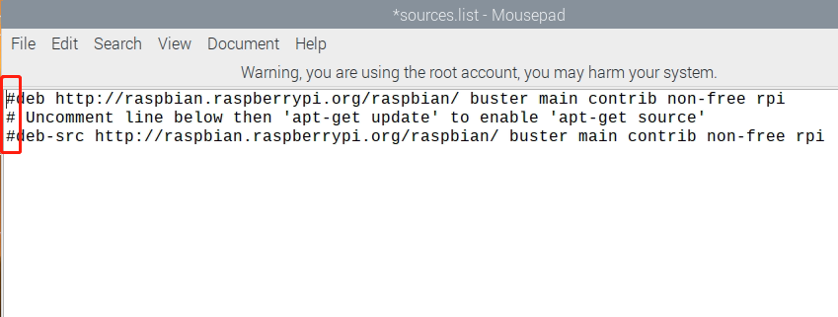
更换软件源
修改软件源
注释原本的内容, 在每一行没有“#”的内容前边加上“#”，如C语言代码加“//”一样可以将该行后续的内容变成不会生效的注释文字
Notes:
参考链接：https://mirrors.tuna.tsinghua.edu.cn/help/raspbian/

Slide 18
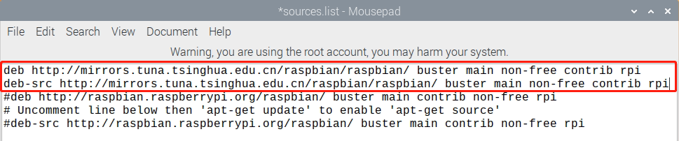
更换软件源
修改软件源
挑选一个软件源进行添加，以清华的软件源为例，在文件中加入以下两行语句（[]代表空格）
deb[]http://mirrors.tuna.tsinghua.edu.cn/raspbian/raspbian/[] buster[]main[]non-free[]contrib[]rpi
deb-src[]http://mirrors.tuna.tsinghua.edu.cn/raspbian/raspbian/[]buster[]main[]non-free[]contrib[]rpi
Notes:
参考链接：https://mirrors.tuna.tsinghua.edu.cn/help/raspbian/

Slide 19
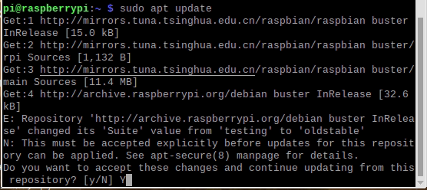
更换软件源
修改软件源
保存修改（快捷键Ctrl+S），然后关掉编辑窗口
在终端中输入指令sudo[]apt[]update ，更新软件列表的缓存，可见速度飞快，后续若出现询问输入Y表示确认继续
Notes:
参考链接：https://mirrors.tuna.tsinghua.edu.cn/help/raspbian/

Slide 20
树莓派系统上的软件安装
安装方法一
点击左上角树莓派图标->“Preferences”->“Add / Remove Software”，进入Raspbian系统下的软件中心，搜索栏输入软件关键词，找到我们需要的软件包，勾选之后点击Apply就可完成安装

Slide 21
树莓派系统上的软件安装
安装方法二
Ctrl+Alt+T打开终端，输入命令
sudo apt update （这条指令更新本地软件库列表）
sudo apt install 软件名称
（可能需要）输入密码，键入y安装

Slide 22
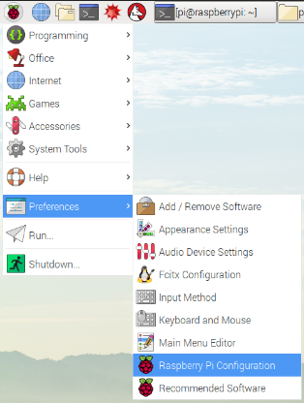
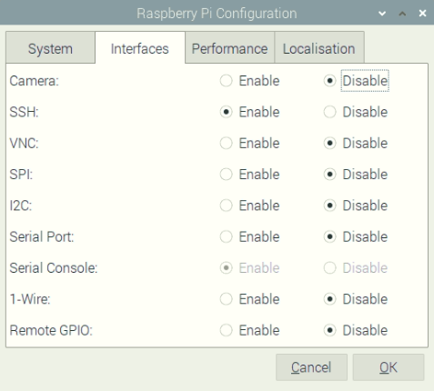
终端登录
SSH远程登录开启
SSH是用于通过局域网远程登录目标主机，从而远程命令行控制目标主机；
设置SSH开机启动的位置如下图

Slide 23
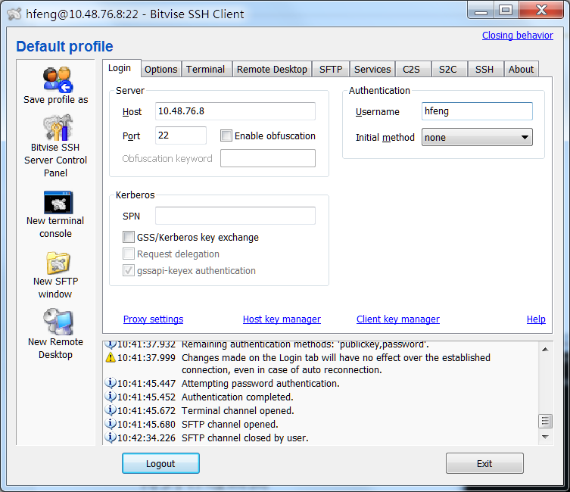
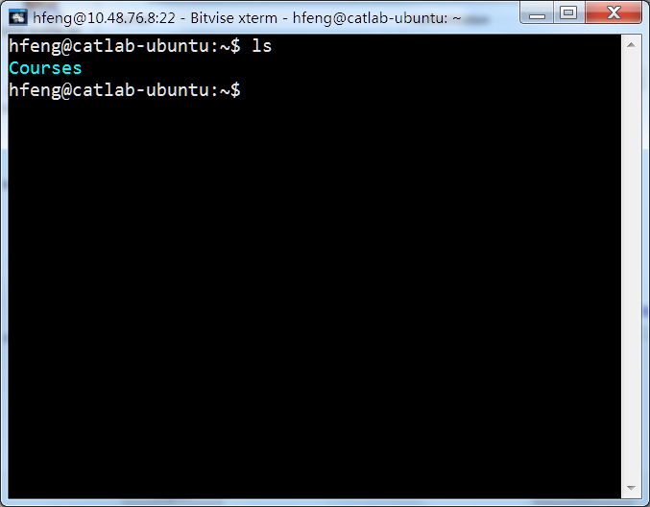
终端登录
SSH登录
在Windows上通过ftp下载安装BvSshClient程序，在确认自己的Windows系统与你的树莓派处在同一个局域网内的前提下，输入树莓派的IP地址，点击Login
如果没有更改过用户名和密码的话，以默认用户pi登录，密码为raspberry，正常情况下将会得到右边画面

Slide 24
远程桌面
通过网络从其他电脑上登录到树莓派系统中
注意：远程桌面由于网速原因可能会出现卡顿，尤其是播放视频时
局域网内通过IP连接： VNC（已预装，推荐）
Internet范围内：
ToDesk（已预装）
AnyDesk
设置无显示器启动模式（[]代表空格）
在终端中输入 sudo[]mousepad[]/boot/config.txt
把 hdmi_force_hotplug=1 这一行开头的注释符 # 删去
保存修改退出
非常重要！务必检查！

Slide 25
VNC远程桌面
局域网内通过IP连接： VNC
利用手机热点（推荐安卓机）
树莓派与用于远程的电脑，必须都连该热点
树莓派需要开启VNC服务（系统已装好，只需开启后便可自动开机启动）
优点—有WiFi热点即可，局域网连接质量稳定
缺点—电脑和树莓派必须处于同个WiFi热点中，使得热点、电脑与树莓派三者距离受限，且用于连接的IP可能会变动

Slide 26
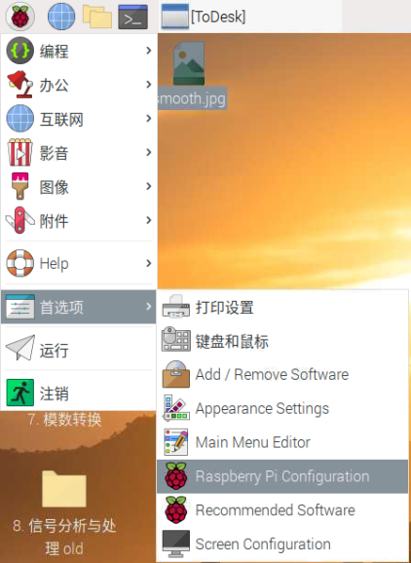
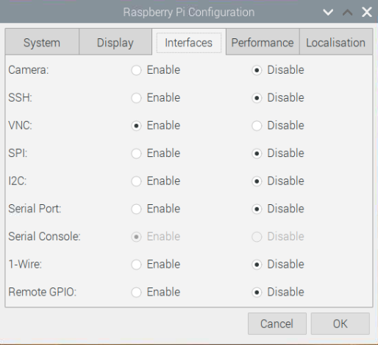
树莓派上的设置
开启VNC服务（树莓派自带，无需安装）
Notes:
IP随着WIFi的切换必定变化 即使保持同个WiFi 也可能因为设备接入的多 重新分配IP而有变动 不过一般手机热点是不会的 即使会也可以看到IP 除非是苹果手机

Slide 27
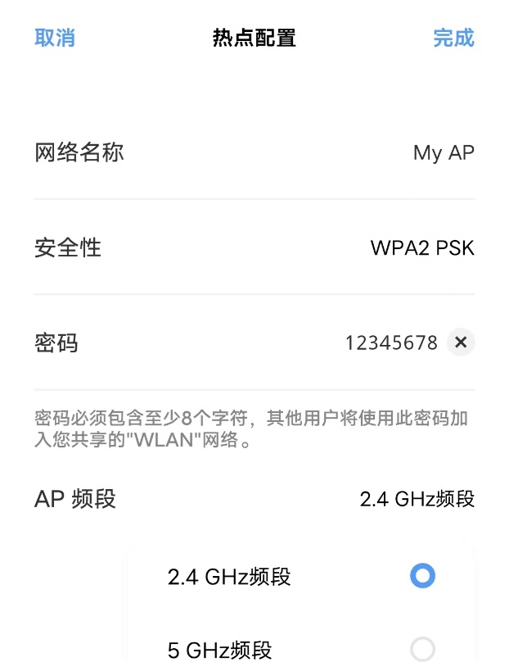
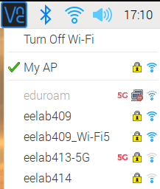
手机热点
设置手机热点（以Android手机为例）
开启热点，名称设为不含中文的名称，大部分安卓手机可以选择AP频段，根据实际情况选择频段
2.4G 覆盖范围广，但是拥堵（蓝牙等很多无线通信都在2.4G）
5G 覆盖范围较小，但是信号畅通

Slide 28
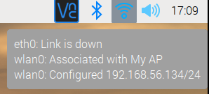
手机热点
连接配备好的WiFi
树莓派系统上方有无线连接图标，点击后选择WiFi输入密码并完成连接，与电脑连WiFi相同
查看IP
鼠标放于图标处，静置几秒，即可看到连接信息，如连接的WiFi名和局域网IP（红框内为IP地址，类似“内部编号”）

Slide 29
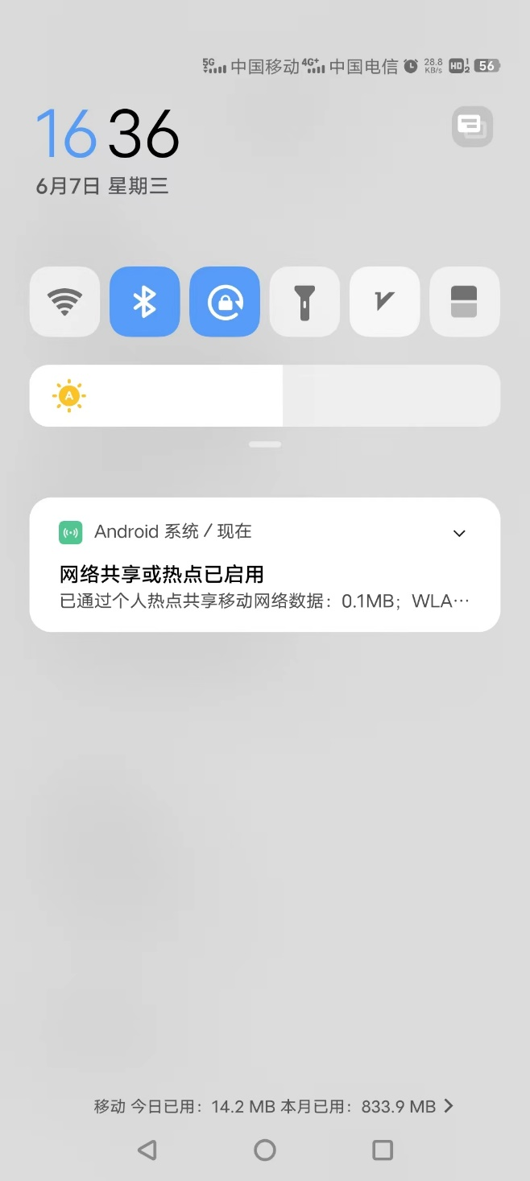
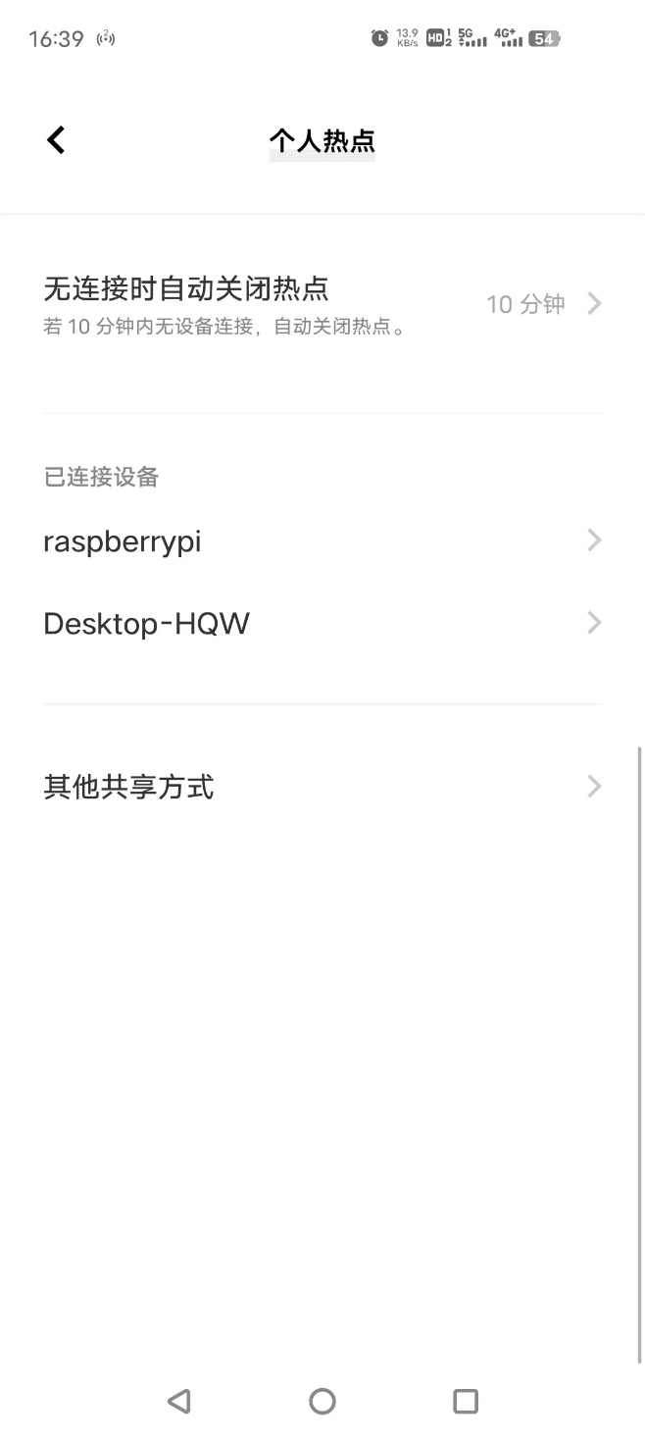
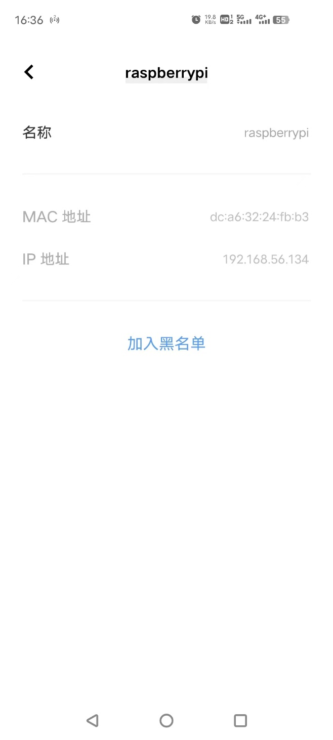
手机热点
1.苹果手机没有热点管理界面，只能通过前一步的方式查看
2.不同安卓机可能步骤有所不同，但是都是通过热点管理页查看，极少数安卓机无法看IP，那么也只能按前一步的方式查看
借助手机热点管理查看IP（以 Android手机为例）
将自己的电脑连接手机热点，使树莓派与你的电脑处同个WiFi中
手机热点管理页，可见树莓派和自己的电脑，点击raspberrypi查看树莓派在热点中的IP地址，与前一页通过树莓派界面看到的一致
通知栏里可快捷进入热点页面
你的电脑和树莓派
树莓派在手机热点中的IP
Notes:
苹果手机没有热点管理界面 只能够通过插上显示器查看

Slide 30
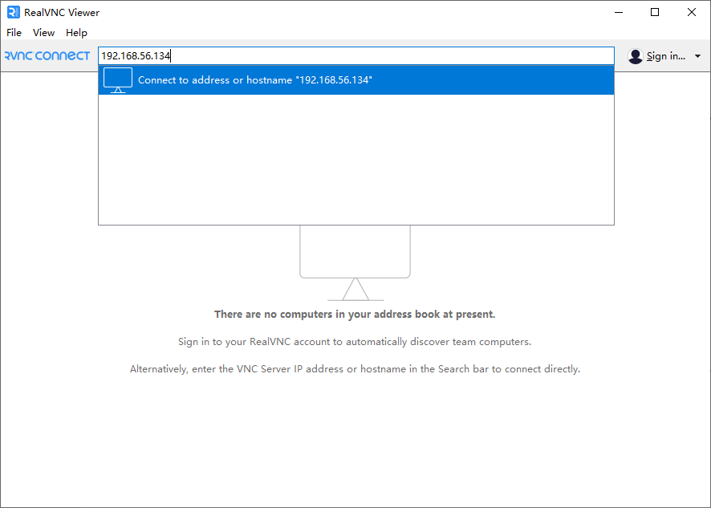
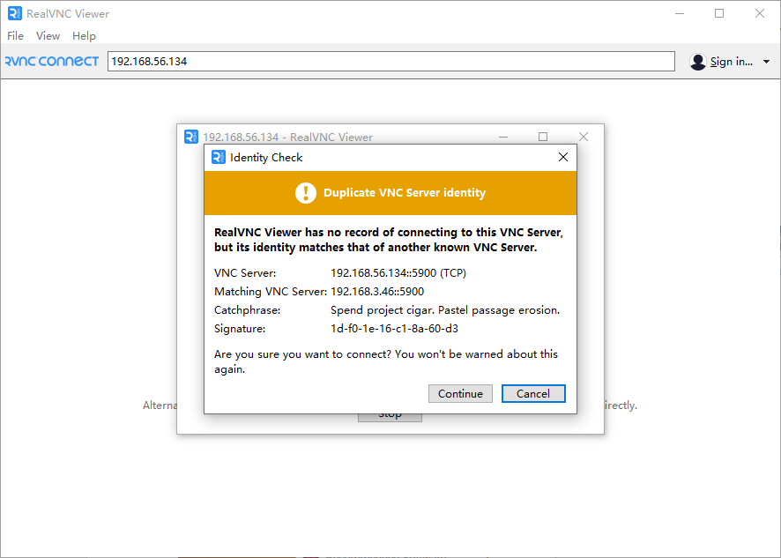
远程桌面
下载链接：
https://www.realvnc.com/en/connect/download/viewer/
电脑VNC登录
在自己的电脑上通过VNC官网下载VNC-Viewer应用程序，在确认自己电脑与树莓派连着同一个热点前提下，打开软件，输入树莓派的IP地址，输入完成后按回车
默认系统用户名：pi，密码：123456（可勾选保存密码）

Slide 31
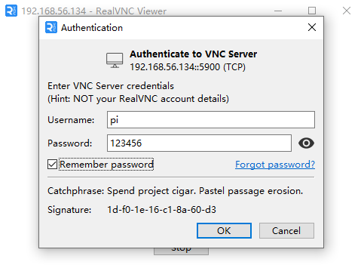
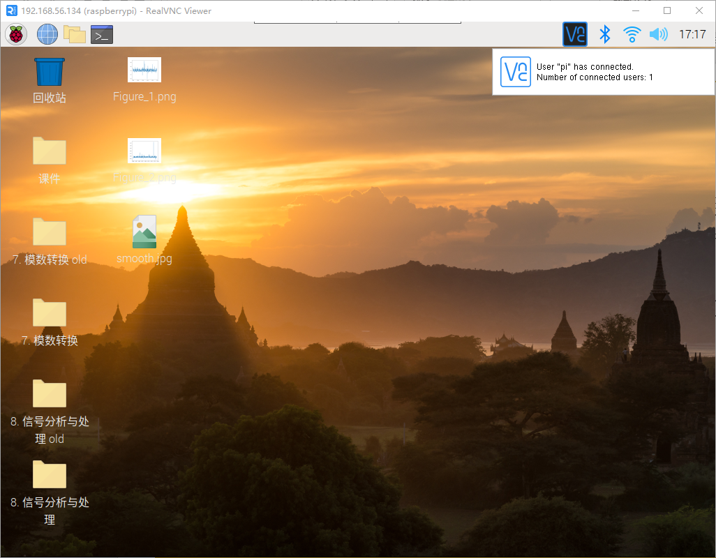
远程桌面
电脑VNC登录
在自己的电脑上通过VNC官网下载VNC-Viewer应用程序，在确认自己电脑与树莓派连着同一个热点前提下，打开软件，输入树莓派的IP地址，输入完成后按回车
默认用户名：pi，密码：123456（可勾选保存密码）

Slide 32
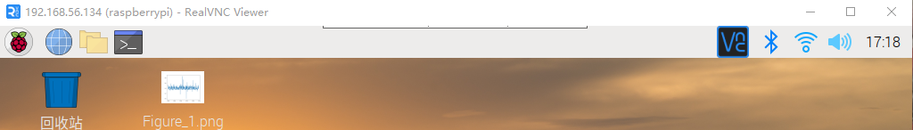
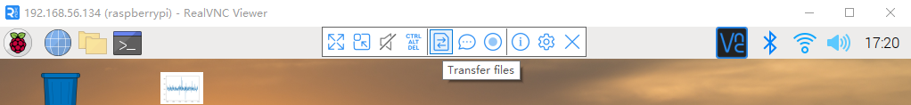
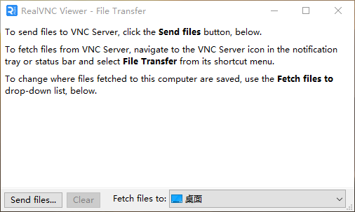
远程桌面
利用VNC远程树莓派，想要从自己电脑和树莓派之间复制粘贴文件，无法直接拖拽，也无法直接右键复制粘贴
VNC传输文件
从自己电脑复制文件到树莓派：
1. 鼠标指向标题栏下边缘中间，能够召唤出隐藏的工具栏
2. 选择“Transfer files”即可开启文件传输功能
3. 点击“Send files”，选择自己电脑的文件，点击“打开”即可传输到树莓派的桌面上

Slide 33
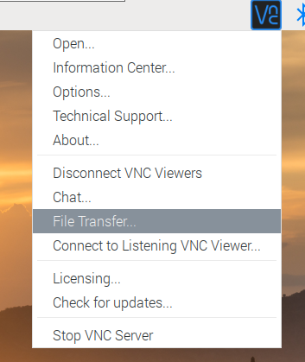
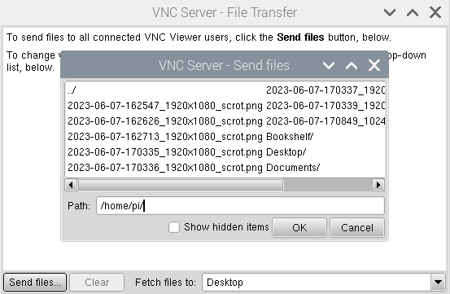
远程桌面
利用VNC远程树莓派，想要从自己电脑和树莓派之间复制粘贴文件，无法直接拖拽，也无法直接右键复制粘贴
VNC传输文件
从树莓派复制文件到自己电脑：
1. 在树莓派的任务栏中，右键VNC图标，选File Transfer
2. 和自己电脑上操作一样，点击“Send files”，弹出文件选择，与前边一样文件会复制到桌面

Slide 34
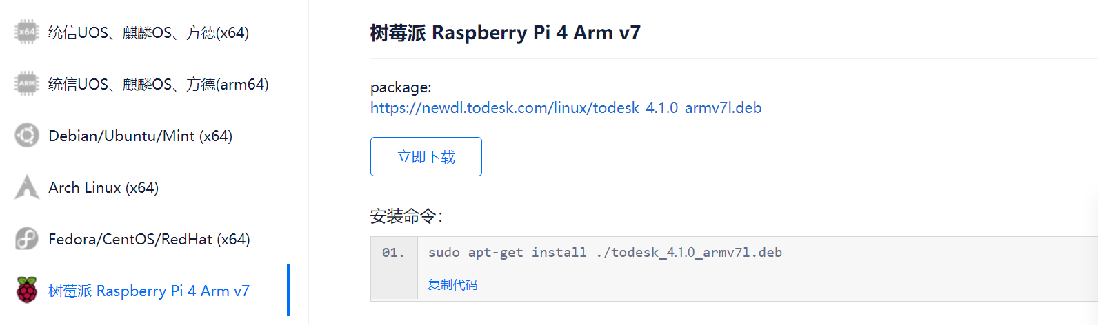
ToDesk
ToDesk
一款跨平台的商业远程应用程序，个人使用免费，可从官网以及各手机应用市场平台下载。
下载安装包：
可以通过课程ftp的software目录下载ToDesk安装文件（树莓派上为.deb文件）
也可直接进入官网https://www.todesk.com/linux.html 下载最新树莓派版本安装文件

Slide 35

安装远程桌面（已完成）
ToDesk树莓派安装过程：
打开终端（快捷键Ctrl+Alt+T）
1. 使用命令打开安装包所在文件夹，如.deb安装包在桌面
cd ~/Desktop/
2. 使用命令初次安装ToDesk，例如
sudo apt-get install ./todesk_4.1.0_armv7l.deb
3. 启动ToDesk
todesk
(成功启动后终端应显示出
设备ID、password等信息，
同时打开程序界面如右图)

Slide 36
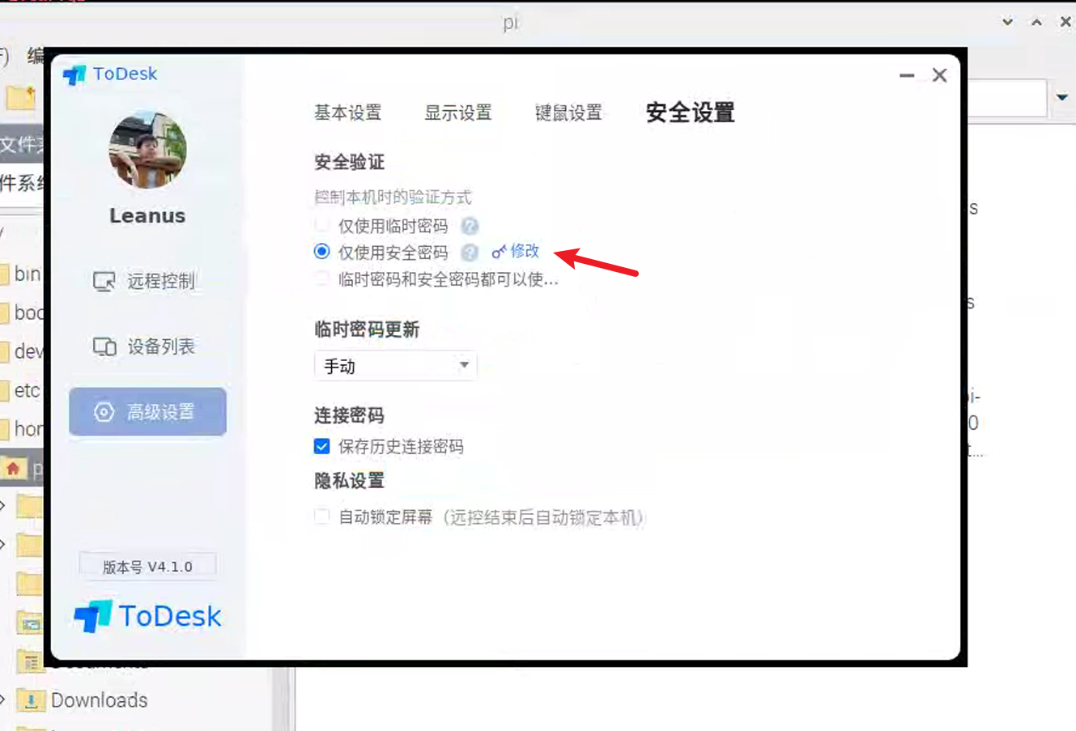
Todesk远程桌面配置（已完成）
ToDesk打开主界面有“设备代码”，需牢记，用于电脑端远程连接。
点击“高级设置”
点击“安全设置”，选择仅使用安全密码并修改（前两次实验请统一设置为 shumeipai ，后续分组确定后再自行修改密码）。当其他用户尝试连接至树莓派时，输入设备代码和密码即可，不需要在树莓派上确认连接请求。

Slide 37
远程桌面
ToDesk远程桌面连接
确认树莓派和自己的电脑可以上网并均已安装对应的Todesk软件，树莓派上ToDesk高级设置-基本设置中勾选开机自动启动
自己电脑的ToDesk输入树莓派中显示的ToDesk设备代码，然后输入设置的密码并连接即可远程打开桌面
第一次连接完成后续不需要输入密码即可直接连接
有网即可但同样必须有网，且由于走Internet，连接质量不稳定易掉线

Slide 38
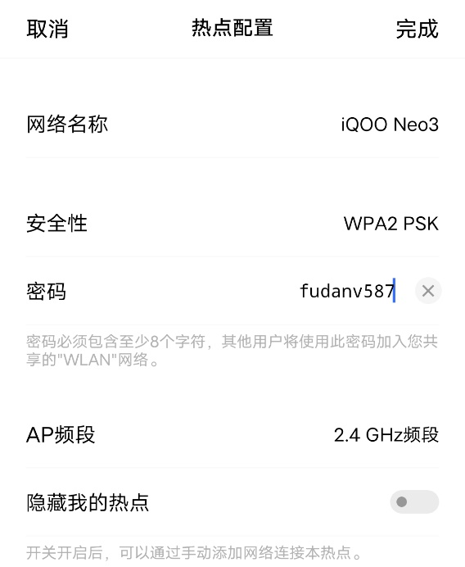
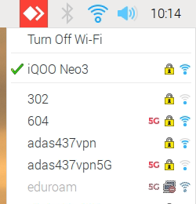
手机热点扮演WiFi
借助手机热点（以Android手机为例）
开启热点，名称设为不含中文的名称，并设置自己喜欢的密码。若可选频段建议设2.4G以增大覆盖范围
借助显示器将树莓派连接上你的热点，手机有流量可上网即可利用远程桌面通过Internet远程树莓派

Slide 39
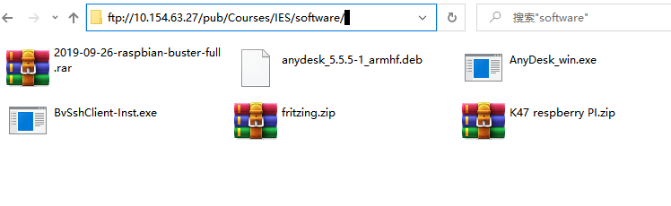
远程桌面
AnyDesk
AnyDesk是一款跨平台可内网传透的商业远程应用程序，其个人使用是免费的，各平台和手机应用商店都可下载。
在Windows上也可以通过ftp下载AnyDesk程序包(.exe)

Slide 40
远程桌面
AnyDesk
在树莓派下通过ftp下载（或网络下载）AnyDesk安装包(.deb文件)。
打开终端（快捷键Ctrl+Alt+T）
1. 使用命令打开安装包所在文件夹，如安装包在桌面
cd ~/Desktop/
2. 更新本地源（sudo命令可能需要输入密码）
sudo apt update
3. 使用命令初次安装AnyDesk
sudo dpkg -i XXX.deb（XXX替换成实际安装包名字，可用Tab键让电脑自动匹配并自动填上）
4. 补充安装相关依赖
sudo apt --fix-broken install
5. 再重新安装安装包才能安装成功
sudo dpkg -i XXX.deb （XXX替换成实际安装包名字，可用Tab键让电脑自动匹配并自动填上）

Slide 41
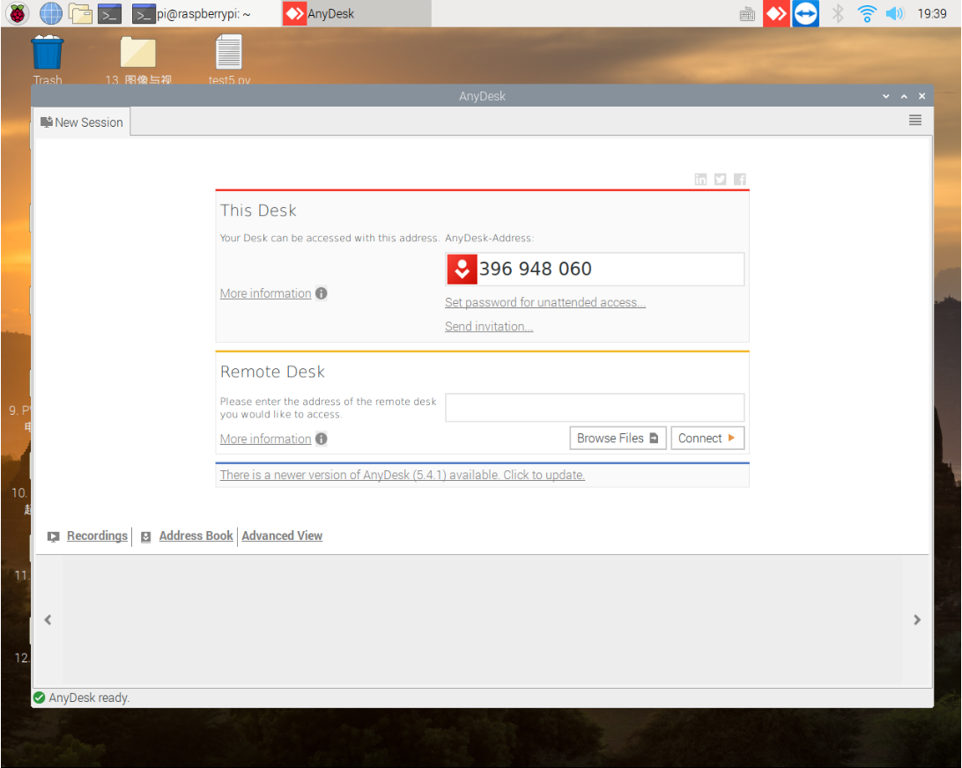
远程桌面
AnyDesk
完成安装后，任务栏右上角出现AnyDesk图标，单击该图标，出现AnyDesk界面
AnyDesk地址
设置自主访问密码

Slide 42
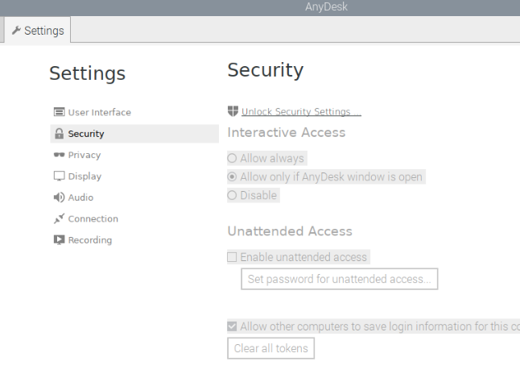
远程桌面
AnyDesk
在AnyDesk界面上有“AnyDesk地址”，需牢记，用于电脑端远程连接。
点击“Unlock Security Settings”
点击“Set password for unattended access…”，设置自主连接密码（前两次实验请统一设置为 shumeipai ，后续分组确定后再自行修改密码）。当其他用户尝试连接至树莓派时，输入密码即可，不需要在树莓派上确认连接请求。

Slide 43
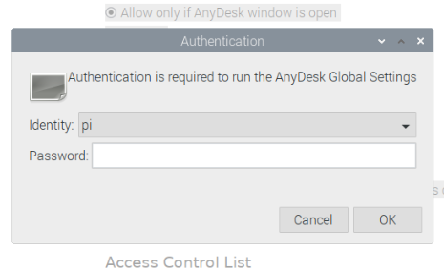
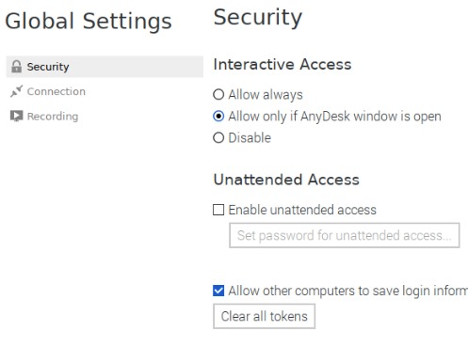
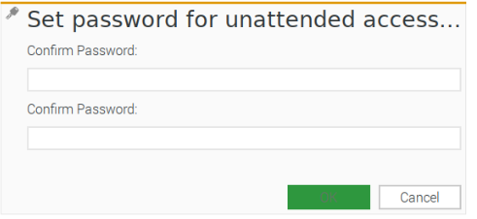
远程桌面
AnyDesk
输入当前用户密码
勾上“Enable unattended access”
选择“Allow always”
设置自主连接密码并确定
1
3
2

Slide 44
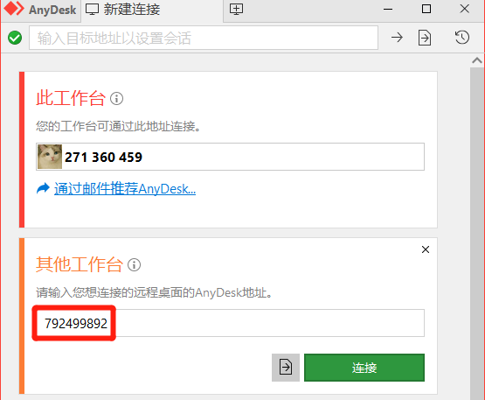
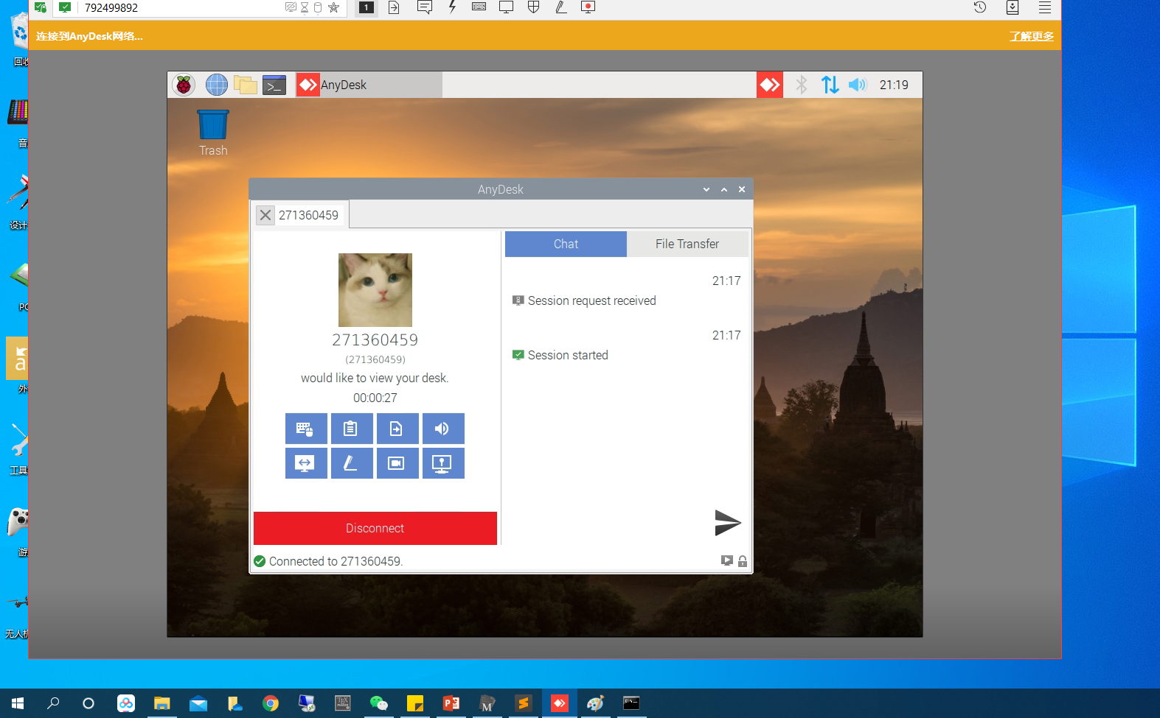
远程桌面
方法一：通过AnyDesk地址远程连接树莓派
确认树莓派和自己的电脑可以上网，确认树莓派上AnyDesk已经启动并且设置好“无人值守”
自己电脑的AnyDesk输入树莓派的AnyDesk地址，连接即可远程
优点—有网即可
缺点—必须有网，且由于走Internet，连接质量不稳定易掉线

Slide 45
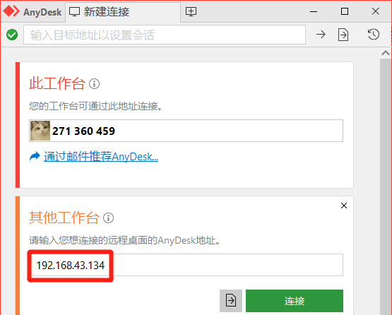
远程桌面
方法二：通过IP地址访问桌面
确认树莓派和自己的电脑连接在同个WiFi上（处于一个局域网）确认树莓派上远程桌面已经启动并且设置好“无人值守”
自己电脑的AnyDesk输入树莓派的IP地址，连接即可远程
优点—有热点/WiFi即可，无需流量，连接质量稳定
缺点—必须处于同个热点/WiFi中，限定使用距离，且IP可能变化
Notes:
IP随着WIFi的切换必定变化 即使保持同个WiFi 也可能因为设备接入的多 重新分配IP而有变动 不过一般手机热点是不会的 即使会也可以看到IP 除非是苹果手机

Slide 46
参考资料
计算机综述
Bryant & O’Hallaron 著. 深入理解计算机系统 (第二版)
Linux操作
Linux操作指南：http://www.runoob.com/linux/linux-tutorial.html
Git版本管理指南：http://www.runoob.com/git/git-tutorial.html
Linux编程
W.Richard Stevens 等著. Unix 环境高级编程 （第三版）
David Tansley著. LINUX与UNIX Shell编程指南
W.Richard Stevens 等著，《Unix 网络编程》（第三版）
微信公众号
Linux中国

Slide 47
家庭作业
安装一个Linux替代桌面使用（Ubuntu/Debian）
方法一：安装VMware Workstation Player 中文版 （推荐方法）
方法二：Windows系统可以安装WSL2
方法三：直接安装在物理分区上，双系统（一定要看清楚分区）
教育网开源软件源
http://mirrors.ustc.edu.cn/ 含Ubuntu镜像

Slide 48
致谢
本课件由以下同学协助编写
黄奇伟 (16210720028)
袁渊源 (16307130267)
夏潇 (16300720052)
田耀光 (16300720044)
蒋凯帆 (16300720051)
陈敏(19210720183)
骆一铭(22210720188)
黎林(22210720160)

